Slide 1
ELUS: Mecanismo de Reconfiguração de Software para Sistemas Operacionais Embarcados
VII Workshop de Sistemas Operacionais
Giovani Gracioli e Antônio Augusto Fröhlich
{giovani,guto}@lisha.ufsc.br
23/07/2010

Slide 2

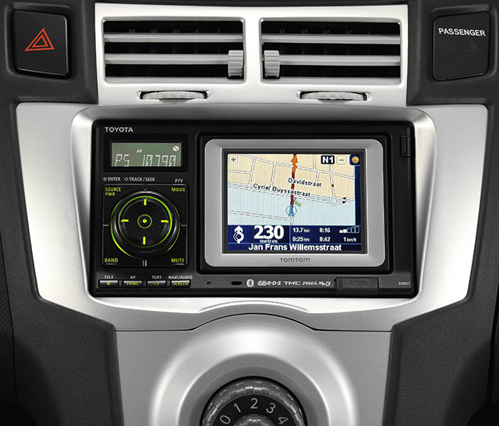
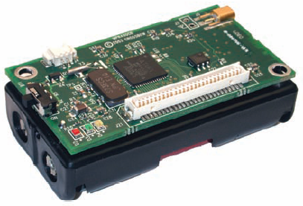
Introdução
Sistemas Embarcados
  Redes de Sensores
  Automóveis, aviões
  Casas Inteligentes
Reconfiguração de Software
  Muito importante!
  Correção de erros
  Mudanças no ambiente
  Adição/Remoção de funcionalidades

Slide 3
Desafios da Reconfiguração
Competição de recursos com a aplicação
  Pouca memória, processamento, tempo
  Não deve influenciar a aplicação
Grande Variabilidade arquitetural
  Dispositivos de entrada e saída
  Microcontroladores
Porque não atualizar a imagem completa?
  Desperdício de recursos
Necessita de uma infra-estrutura de SO eficiente!

Slide 4
Visão Geral da Reconfiguração
Host
Estação Base
Nodo
Preparação
dos dados
Disseminação
Reconfiguração
Aplicação
Código
Binário
Dados a serem
disseminados
Pacotes
SO

Slide 5
ELUS
Nodo
Cliente (Ap. ou Comp.)
EPOS
requisição
chamada
chamada
Proxy
Mensagem
SO Box
Agent
Comp.
resposta
retorno

Slide 6
Framework de Componentes
Isolamento e confinamento dos componentes

Slide 7
Arquitetura do ELUS
Semáforo
Estado quies.
Recupera
Objeto
ETP
Comp.
Agent
Adapter
SO Box
Msg Atualização
via Rede
Escrita/Leitura Flash
Reconfigurador
Reconfigurador
Gerenciador
Código
Escrita/Leitura Flash
ETP
App.
App. Update
App.

Slide 8
Protocolo de Disseminação de Dados
Estação base
Enviar/Receber divulgação
Enviar/Receber divulgação
Receber requisição
Enviar “StartDownload”
Enviar / Retransmitir pacotes
Todos os pacotes transmitidos
Timeout
Enviar requisição
Receber pacotes / Requisitar
pacotes perdidos
Receber “StartDownload”
Todos os pacotes recebidos
Atualizar memória de programa

Slide 9
Integração com o ELUS
ELUS Transport Protocol (ETP)
  Define formato das mensagens de reconfiguração
Protocolo de disseminação
  Controla o envio e recebimento dos dados
Reconfigurador do ELUS
  Recebe os dados e constrói mensagens no formato ETP

Slide 10
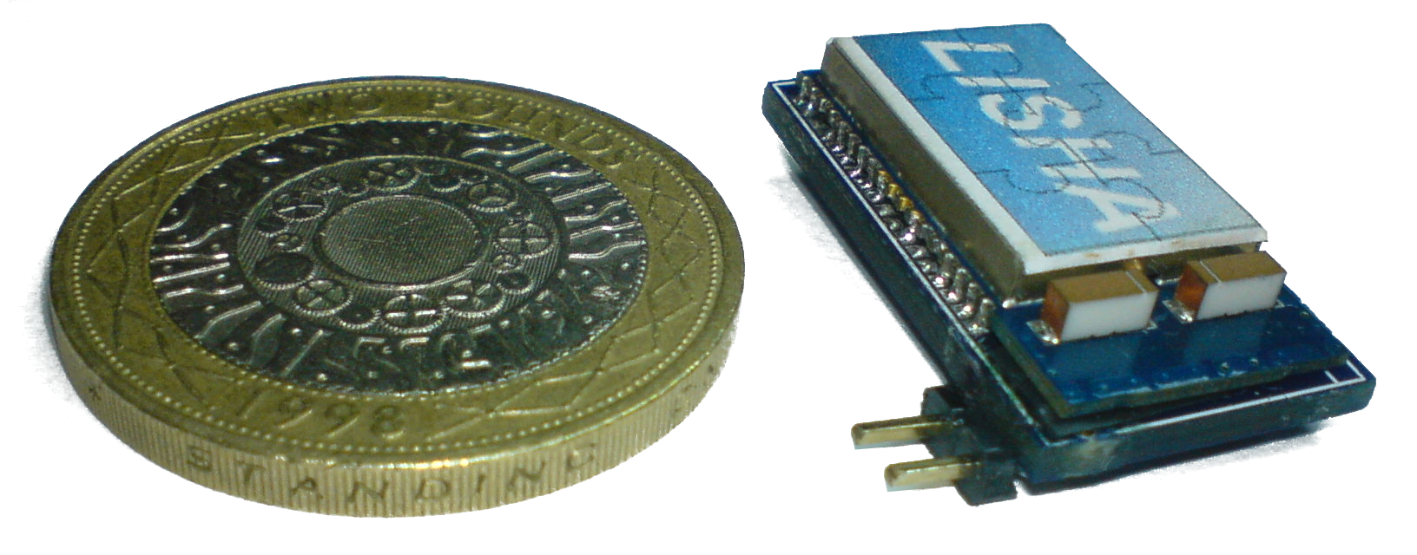
Avaliação
EposMote
  ATMega1281 (8Mhz, 8-bit CPU)
  128 Kb
  8 Kb RAM
  4 Kb EEPROM
Métricas
  Memória
    GNU g++ 4.0.2
    Objdump 2.16.1
  Tempo de Invocação de Métodos
    Ciclos
  Tempo de Reconfiguração
    Ciclos
http://epos.lisha.ufsc.br

Slide 11
Consumo de Memória
1 Componente com 7 métodos

Slide 12
Custo de um Componente Recon.

Slide 13
Tempo de Invocação de Métodos

Slide 14
Tempo de Invocação de Métodos
ELUS vs Trabalhos Relacionados (ATMega128)

Slide 15
Tempo de Disseminação x Reconf.
26 bytes atualizados, tempo total de 0.9 s

Slide 16
E reconfiguração do HW?
Suportada também pelo framework
  Aspecto de gerenciamento de energia
Gerenciamento de energia hierarquico
  Redes de petri
Estratégia
  Remover mediadores de HW que serão reconf.
  Hibernar o sistema
  Carregar a bitstream parcial
  Restaurar o sistema
  Criar os mediadores que foram configurados

Slide 17
Reconfiguração de HW
Aplicação
Aplicação
EPOS
EPOS
Med C1
Med C2
Med C1
Med C2
Med C3
FPGA
FPGA
Soft
Core
C1
Soft
Core
C1
C3
C2
C2

Slide 18
Considerações Finais
ELUS
  Configurabilidade
  Transparência para aplicações
  Simples (ETP)
  Componentes do SO reconfiguráveis
Framework também suporta reconfiguração de HW
Trabalhos Futuros
  Consumo de memória dos componentes
  Tempo de invocação de métodos
  Análise do consumo de energia da estrutura

Slide 19

Obrigado pela atenção!

